Slide 1
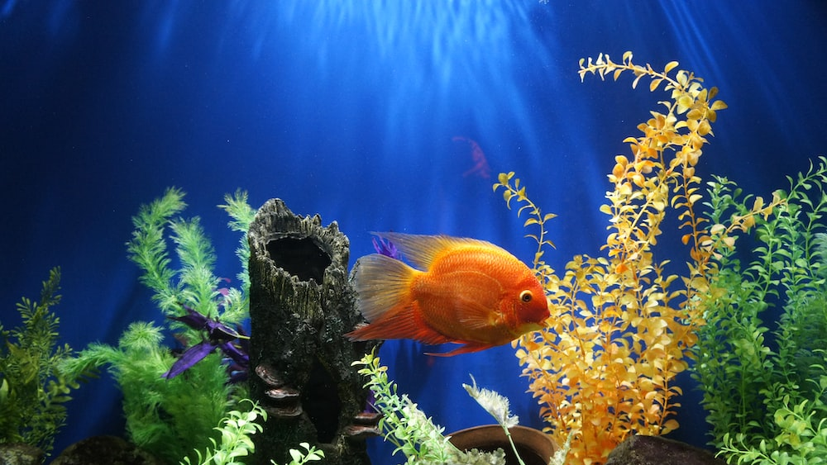
Tháng 05
10%

